Slide 1
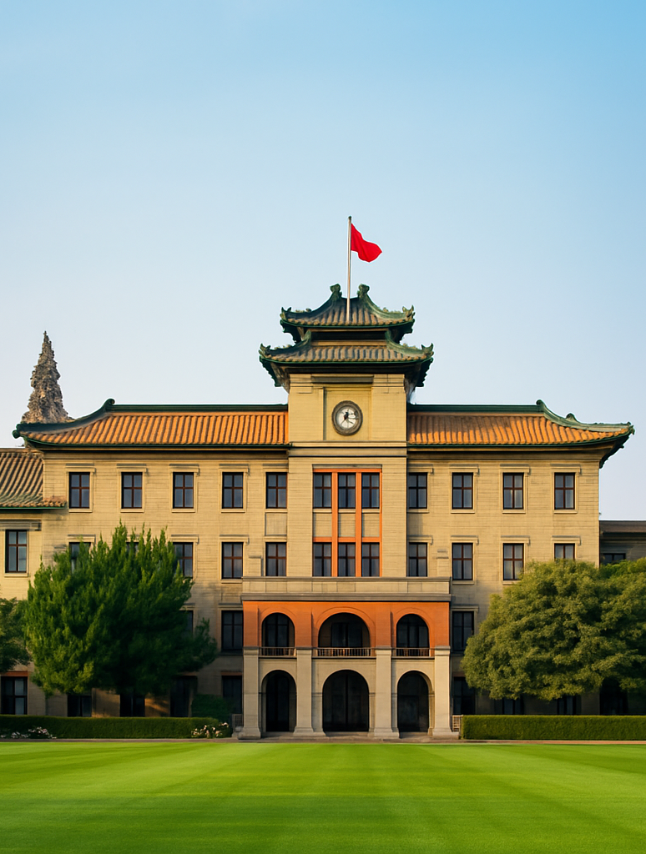


2025
基于Mask RCNN的油菜叶表型参数测量系统
指导老师：朱淑鑫
答辩人：
张文博
时间：
2025.5.28

Slide 2
目录
CONTENTS
01.
02.
一、项目背景与意义
二、棉花与油菜叶表型参数的测量方法
03.
04.
三、前后端实现
四、问题、不足及改进

Slide 3



01
PART
项目背景与意义

Slide 4
油菜与棉花的重要性
油菜是我国主要油料作物，其产油量占全国食用植物油的40%以上，对保障国家食用油安全具有重要意义。但目前我国食用植物油自给率不足35%，油菜种植面积近年也因经济因素而显著下降。
01
棉花则是我国重要的经济作物，自给率虽达80%，但仍有提升空间，尤其是在优化品种、提高单产方面。提高油菜与棉花的产量和种植效益，关键在于对其品种优劣进行科学评估。
02
叶片作为植物光合作用和生长的重要器官，其表型特征（如面积、长度、颜色、卷曲程度等）可反映植株的生长状况，在品种筛选和高产育种中有重要参考价值。
。
03

Slide 5
传统检测方法的局限性
当前油菜和棉花叶片表型测量多依赖目测和手工方式，效率低且主观误差大，难以支撑大规模育种需求。现有自动化设备虽然测量精度高，但价格昂贵、环境适应性差，难以在田间推广。本项目基于人工智能与图像处理方法，结合田间作业环境与作物叶片结构特征，可实现低成本的叶片表型数据采集，适用于油菜和棉花两种作物。

Slide 6
02
PART
二、棉花与油菜叶表型参数的测量方法

Slide 7
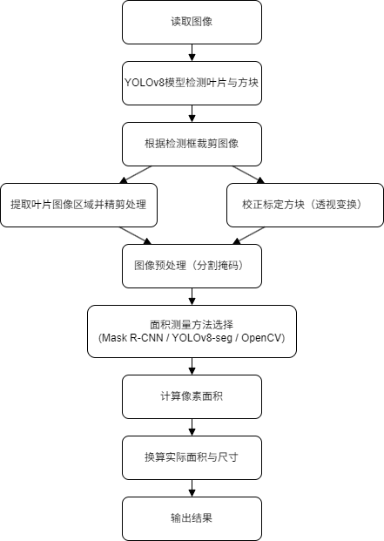
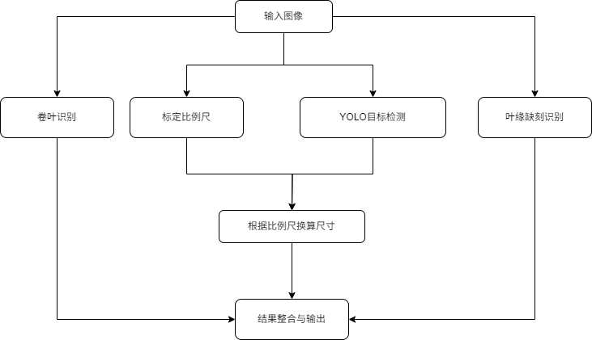
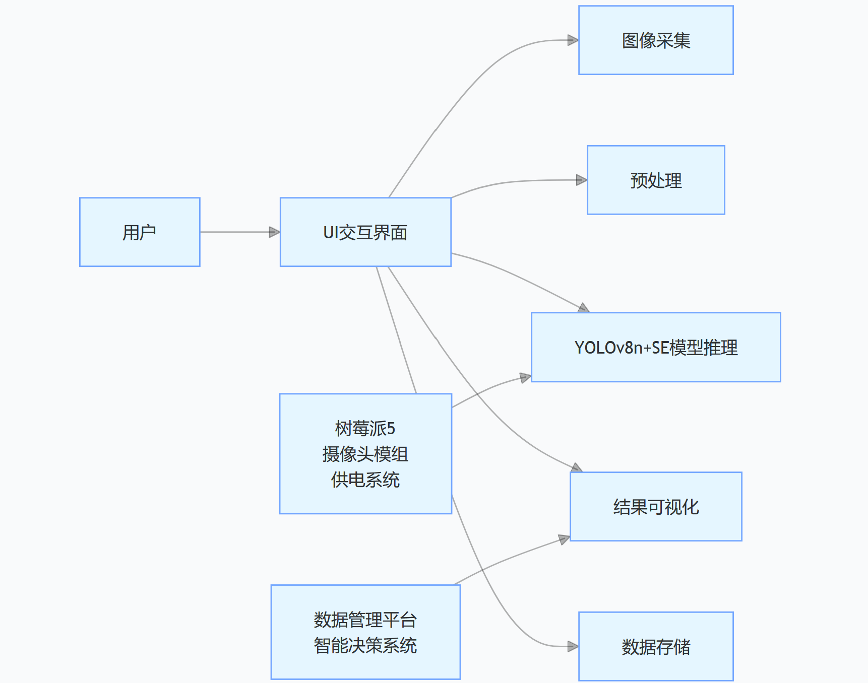
棉花与油菜叶测量整体框架

Slide 8
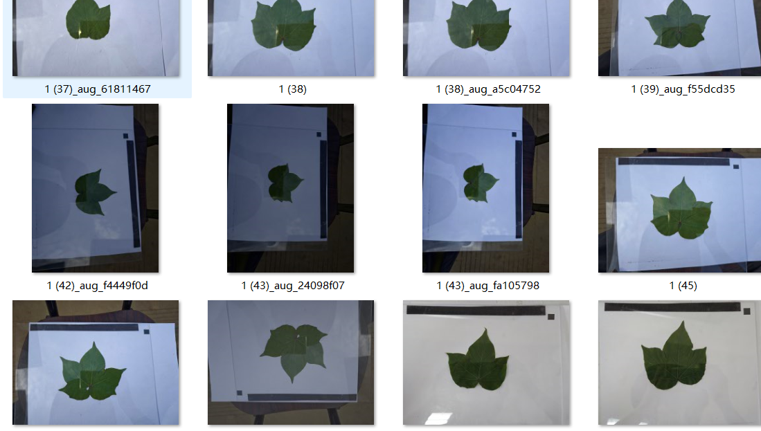
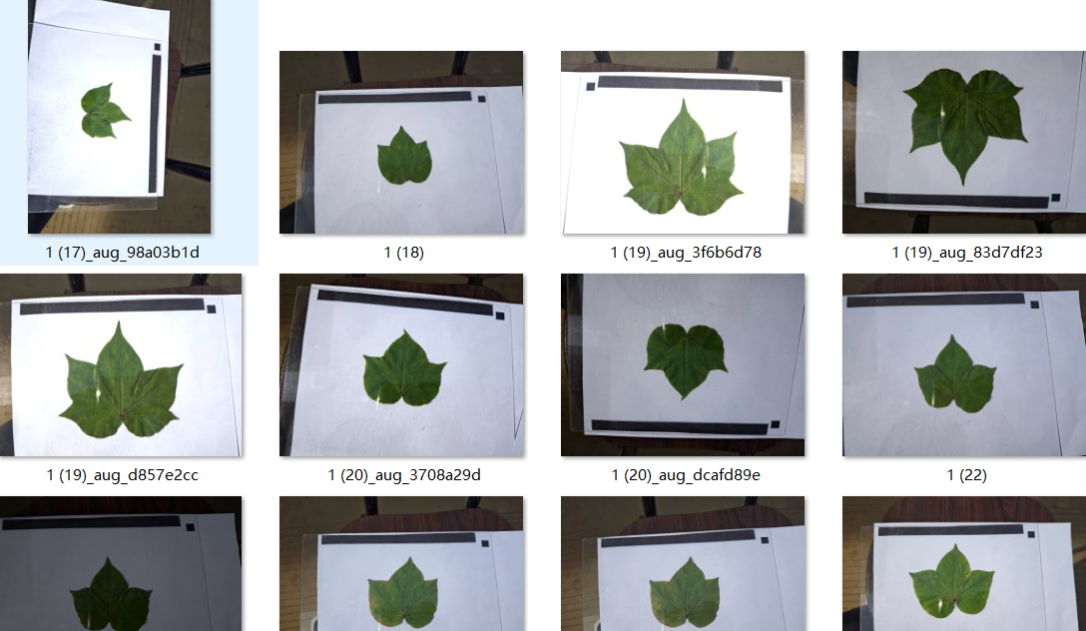
。
棉花叶长宽及面积测量方法的选取
注：数据集的来源为江苏省溧水区农业科学院，共拍摄数据集324张，经过标注后经数据增强扩充至1000张。训练集、验证集、测试集按7:2:1的比例划分
数据增强采用了 增加对比度 改变亮度 随机旋转三种方法 用来模拟不同拍摄条件下的叶片
数据增强后数据集部分内容如下：

Slide 9
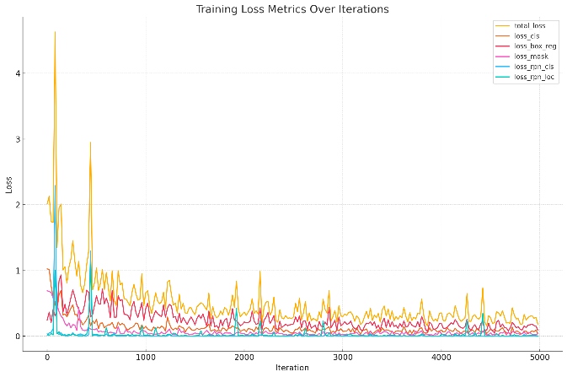
。
棉花叶长宽及面积测量方法的选取
本项目在实施过程中共使用了三种方法来尝试获得叶片面积，下面分别介绍
1.Mask RCNN
在项目初始阶段，通过labelimg工具对图像进行多边形标注，并转变为coco格式的数据集用以训练Mask RCNN，训练过程中的各类指标变化如图
使用 Mask R-CNN 训练得到的模型在各类损失指标上表现良好。整体训练过程收敛迅速，总损失从初始的 4 左右快速下降并稳定在 0.5 附近，表明模型训练充分。各子损失项中，loss_cls（分类损失）与 loss_box_reg（边框回归损失）下降明显，最终稳定，说明检测模块性能稳定；loss_mask 始终维持较低值，掩膜预测精度较高；总体而言，模型各模块训练均衡，

Slide 10
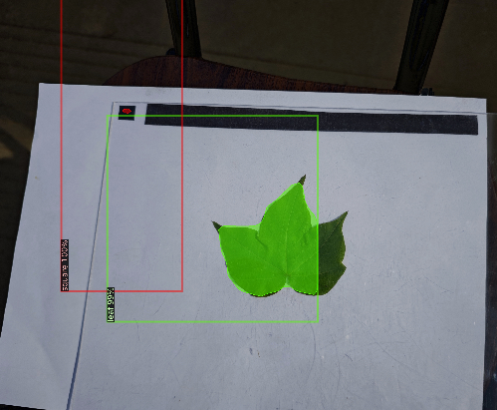
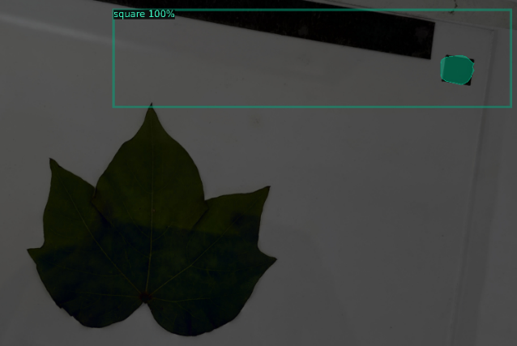
。
棉花叶长宽及面积测量方法的选取
1.Mask RCNN
然而该模型在实际的应用中效果很差，生成的掩膜图像有时不仅不能够全覆盖叶片及标定方块 甚至会造成漏检 尤其是在如图所示光线较暗的条件下：
由于这种掩膜覆盖不彻底，甚至漏检的情况存在，根本不满足测量需要，所以决定改用YOLOv8-seg模型

Slide 11
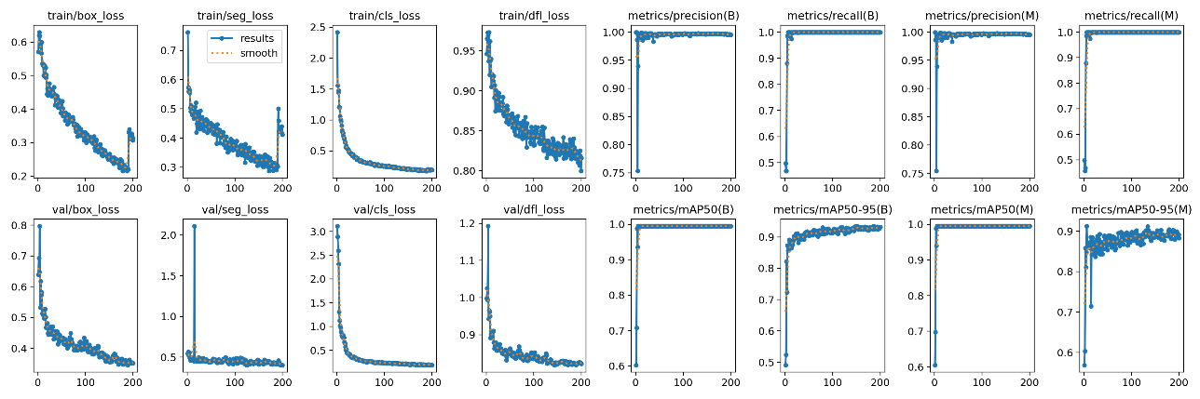
棉花叶长宽及面积测量方法的选取
2.YOLOv8-seg
YOLOv8-seg 是 Ultralytics 在 YOLOv8 系列中引入的实例分割模型，用于同时执行目标检测 + 实例分割任务。这是 YOLO 系列首次原生支持实例分割。
在数据集的准备上，YOLOv8-seg和Mask RCNN采用的是同一数据集，将Mask RCNN训练格式的coco格式数据集转换为yolo格式用于YOLOv8-seg的训练。训练效果如下：
通过对mAP50-95(M)分析我们可以看到分割精度从0.7 提升到 0.90以上，并保持稳定，没有明显波动，说明模型已有效学习到分割特征，没有过拟合迹象，整体分割性能非常好，模型表现优秀。

Slide 12
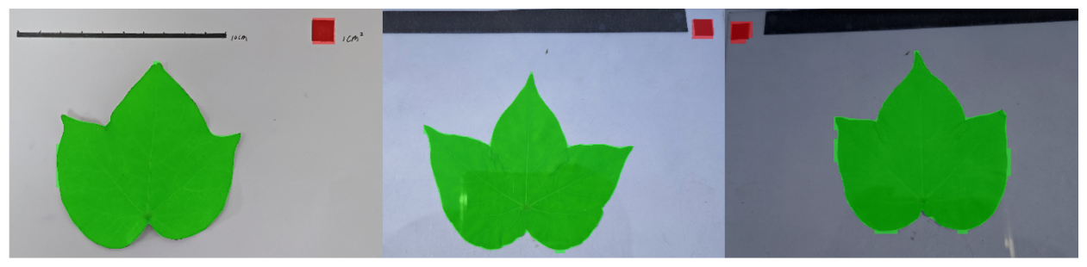
。
棉花叶长宽及面积测量方法的选取
2.YOLOv8-seg
然而在实际应用中，该模型生成的掩膜图像如下：
图中三张照片是对室内（左）、室外（中）和较暗环境（右）三种不同拍摄条件下效果的对比，可以看出室内和室外光照良好的条件下，叶片的掩膜覆盖程度较好，但是对于标定方块的覆盖程度较差。而在光照较暗的条件下，叶片和标定方块的掩膜覆盖程度效果均误差较大。而标定方块作为计算面积中最重要的一个部分，它的精度直接影响到测量结果的准确性。因此决定放弃使用该模型，考虑使用传统的OpenCV方法来计算像素数。

Slide 13
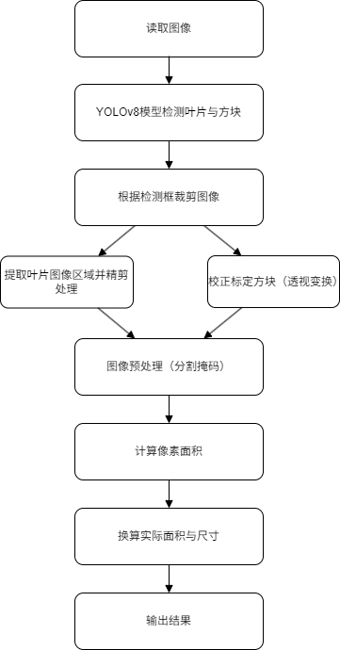
。
棉花叶长宽及面积测量方法的选取
3.OPenCV方法
使用OPenCV方法时，对图像处理的流程如下：
在使用该方法前，训练了一个YOLOv8的目标检测模型，用以识别出图片中的叶片与标定方块，分别做后续处理。
对于叶片，将根据检测框裁剪，对裁剪后的图片进行校正并精剪。
对于标定方块，根据检测框裁剪后将进行校正

Slide 14
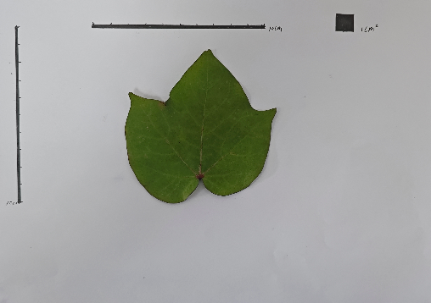
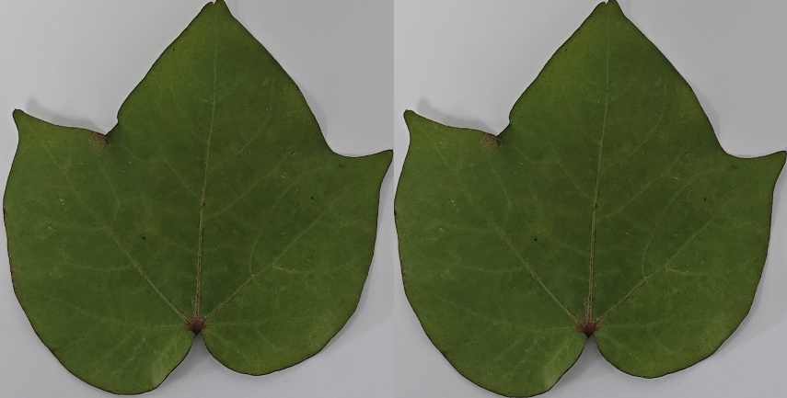
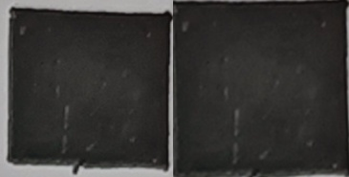
。
棉花叶长宽及面积测量方法的选取
3.OPenCV方法
原图
裁剪并校正对比图
通过观察对比图，可以看到叶片以及标定方块经过精剪和校正后再一定程度上消除了由于拍摄角度以及镜头畸变带来的影响，有利于提高测量精度以及方便后续对叶片和标定方块掩码的提取。

Slide 15
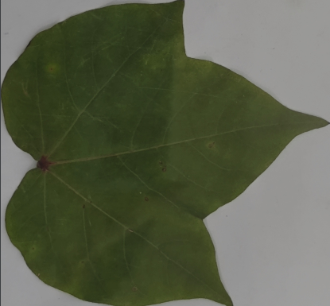
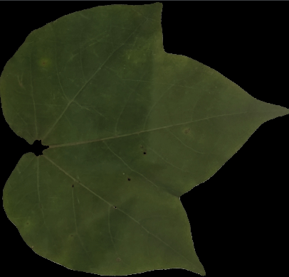


棉花叶长宽及面积测量方法的选取
3.OPenCV方法
对掩膜的提取：
对于叶片，将原始 RGB 图像标准化为浮点型，并分离出 B、G、R 三个颜色通道。随后，通过计算 2G - B - R 的差异图像来强化图像中绿色部分，并使用 Otsu 阈值法进行二值化，提取绿色目标区域。此掩码随后被用于在原彩色图中提取叶片区域，再次转换为灰度图并应用二次 Otsu 二值化，以生成更纯净的叶片前景掩码。最终生成的叶片掩码准确地描绘出叶片轮廓，为像素面积统计和后续分析提供可靠依据
增强前景
二值化
二值化

Slide 16
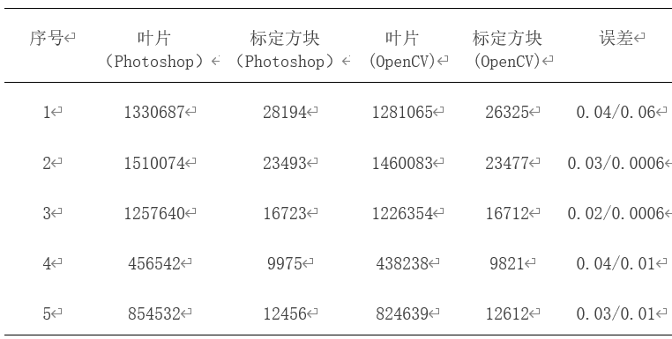
棉花叶长宽及面积测量方法的选取
将5个叶片和标定方块经过以上处理后得到的像素数与在Photoshop中人工处理所得像素数对比结果如下表：（单位：Pixels）
从上表数据中可以看出，通过OpenCV方法所得到的叶片像素数和标定方块像素数与Photoshop所得到的数值误差在可接受范围内，达到应用于农业测量的标准。

Slide 17
棉花叶长宽及面积测量方法的选取
三种方法的对比：
通过以上对比可以看出，传统的OpenCV方法在各方面表现最优，故选取该方法作为测量棉花叶片面积的最终方法
方法 | 检测准确率 | 标定方块处理效果 | 推理速度 | 实现复杂度
Mask R-CNN | 存在漏检，精度较差 | 掩膜覆盖效果很差 | 慢 | 高
YOLOv8-seg | 检测较好 | 掩膜不能精确覆盖方块 | 中 | 中
OpenCV | 基于图像处理，不存在漏检 | 基于图像处理得到像素数，效果很好 | 快 | 低

Slide 18
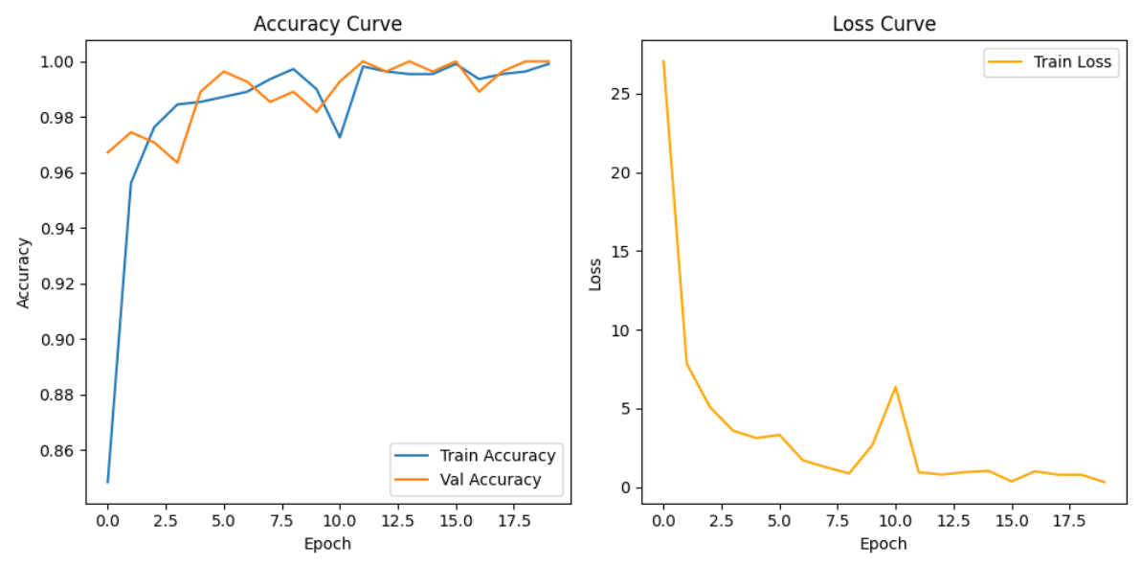
棉花叶长宽及面积测量方法的选取
在标定方块真实面积已知的条件，棉花叶的长宽通过基本的比例尺换算得到；
棉花叶片类型识别模型采用了“迁移学习（Transfer Learning）”的策略，基于 PyTorch 框架和 ResNet18 预训练模型进行开发与训练。模型训练效果如下
通过对该模型使用30张数据进行测试（掌形:指形:掌形到指形=3:2:1），均能够成功预测叶片类型，可见模型泛化能力很强，预测精度达到应用要求。

Slide 19
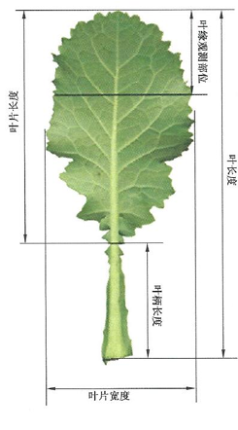
油菜叶长宽测量步骤
油菜叶长宽的标准如图
因此，我们在标注数据时叶长度和叶片宽度所划分的范围来进行标注。根据得到的检测框中范围最大的一个作为油菜叶长宽测量的依据。
油菜叶长宽计算方法：单目测距法，已知焦距和标定物实际长度，根据相似三角形的原理得到比例尺。

Slide 20
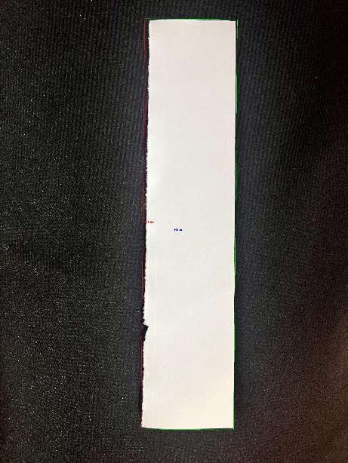
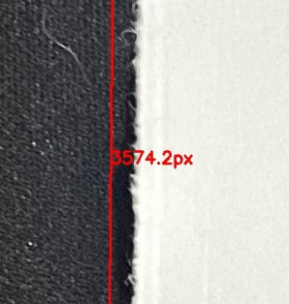
油菜叶长宽测量步骤
在本项目中，准备了一张用于标定的白纸图像，如图 所示，记录下白纸的实际长度 为21CM，相机拍摄高度为25CM，使用K-means分割算法分割图像得到标注主体，然后使用轮廓检测获取主体的长度，计算得到白纸的像素长度为 3574pixel

Slide 21
油菜叶长宽测量步骤
经换算得到焦距后，在同一拍摄高度下拍摄油菜叶片照片，根据检测框的长宽，以计算得到的比例尺（像素/厘米）与检测到的油菜叶像素长宽进行换算，从而得到叶片的真实长宽
图像名称 | 参数类型 | 真实值 | 计算值 | 误差 | 平均误差
rape_1 | 叶长 | 10.2CM | 9.18CM | 10.00% | 8.786%
 | 叶宽 | 8.10CM | 7.36CM | 9.14%
rape_2 | 叶长 | 10.5CM | 9.52CM | 9.33% | 10.59%
 | 叶宽 | 10.20CM | 8.36CM | 18.04%
rape_3 | 叶长 | 10.20CM | 9.34CM | 8.43% | 9.322%
 | 叶宽 | 7.30CM | 8.89CM | 21.8%

Slide 22
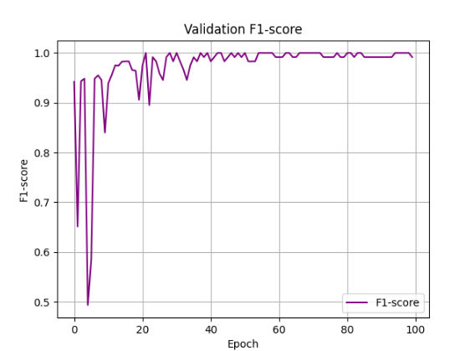
油菜叶是否卷曲
由于数据集各类图像数量的限制以及分布上的严重不平衡，拟将油菜卷曲参数分
为两类：无卷和卷。这两类油菜叶数量比为237:90
经数据扩增，对卷叶数据集扩增 4 倍，对非卷叶数据集扩增 2倍。最终两类图像的数量比为 711：540。
开始时采用EfficientNetV2模型训练卷叶分类。
由图可知，模型的整体损失是下降的，并且在训练集和验证集上的准确率都非常高
但实际应用时，对28幅图像测试，结果显示，在25张非卷叶中，只有10 幅图像被预测为非卷叶，其余均被预测为卷叶
发生这种现象的原因很有可能是数据扩充过 度，也有可能是数据集 分类有问题，也就是在对卷叶和非卷叶进行分类时，有许多图像被错误的分类或者分类 的界限不够清晰。

Slide 23
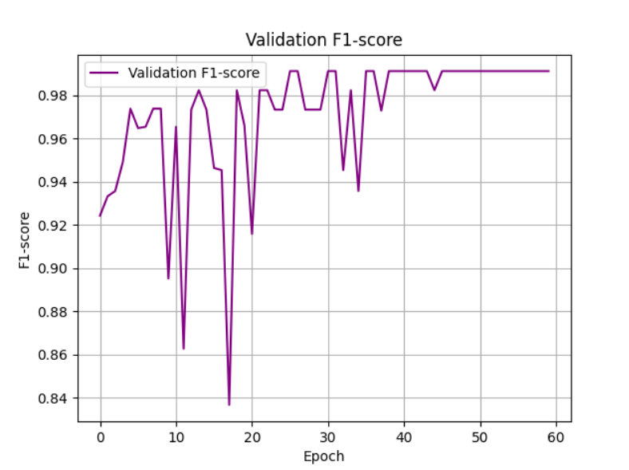
油菜叶是否卷曲
故本项目针对卷叶识别任务，采用“旋转自监督预训练 + 微调”策略进行模型构建。训练ResNet32模型学习图像通用特征。在训练过程中，模型在验证集上达到平均 F1-score 超过 0.98，说明在准确率与召回率之间取得了良好平衡。最终模型具备稳定、分类能力。
最终对于28张图片的卷叶和非卷叶都能成功预测

Slide 24
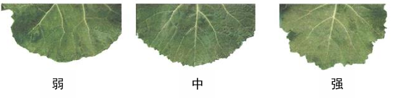
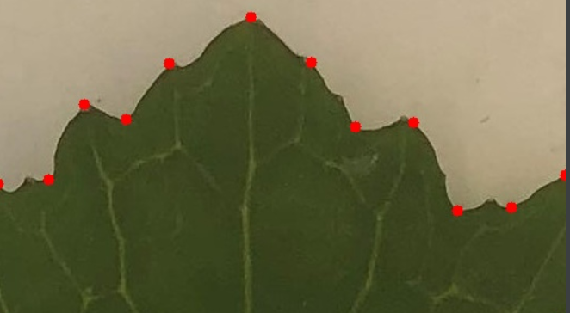
油菜叶缺刻程度
叶缘缺刻程度的评估标准如下：
由于油菜的叶缘特征比较明显，形态变化主要体现在叶片边缘的凹凸程度与起伏方向上，可以利用形态学的方法快速提取特征，再使用机器学习的方法对特征进行分类
特征提取步骤：
①使用 K-means 聚类对图像进行分割，提取出叶片轮廓，并进行多边形拟合。
②从拟合后的多边形点集中选取位于中间的 10 个角点，并计算每两个相邻点构成直线与水平轴的夹角，这些弧度值组成了最终的 10维特征向量。
③若特征点不足10个则进行零填充
特征提取效果：

Slide 25
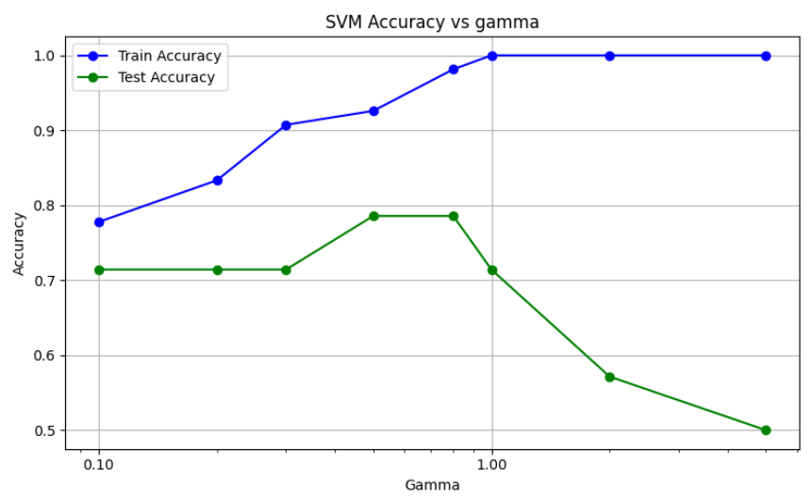
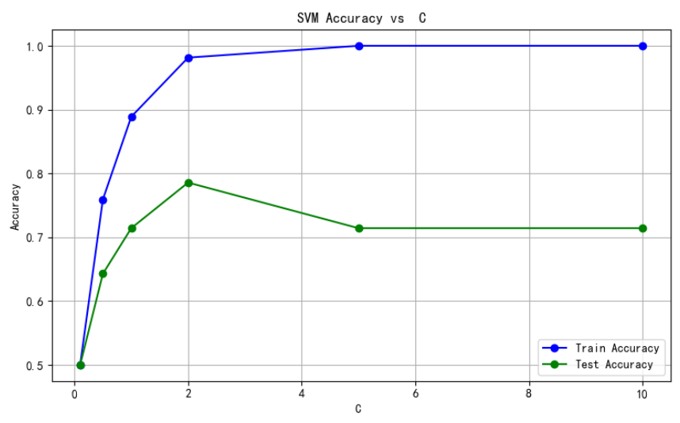
油菜叶缺刻程度
由于样本量小，选择支持向量机SVM构建分类器，选用 rbf 核函数进行训练，在训练过程中，分别调整正则化参数C和核系数gamma，对比在不同参数下训练集准确率和测试集准确率，通过对比，最终选取C=2和gamma=0.8

Slide 26
02
PART
三、前后端实现

Slide 27
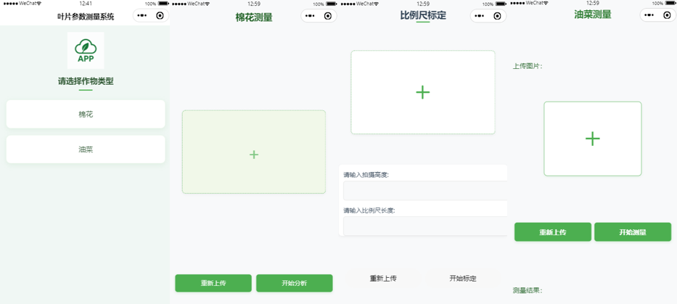
微信小程序前端
从左至右依次为：初始页面、棉花测量页面、油菜比例尺标定页面、油菜测量页面

Slide 28
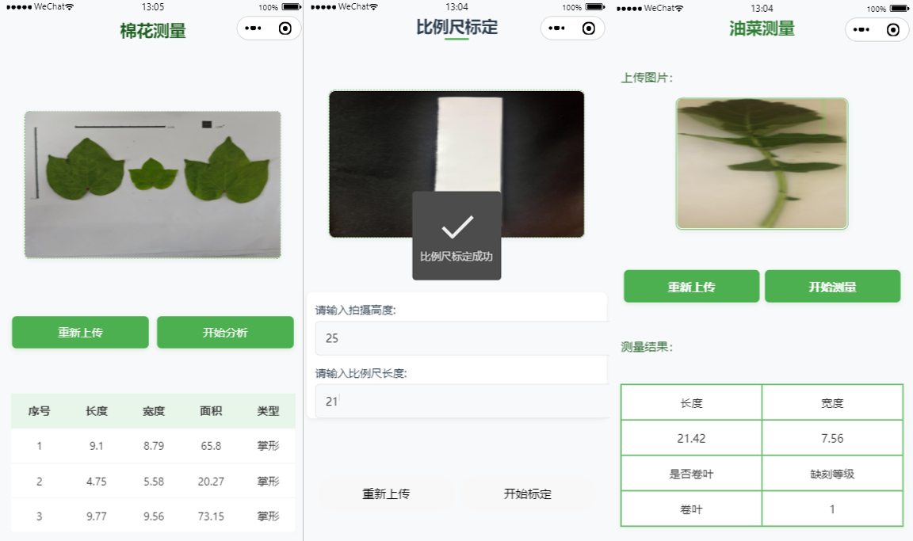
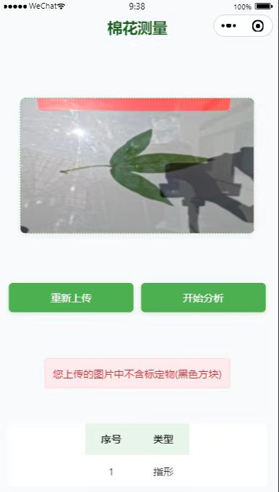
微信小程序前端
左三图为上传数据进行测量后的棉花页面、比例尺标定页面、油菜测量页面
右图为油菜测量界面所上传数据不含标定方块情况下的返回结果。提示没有标定物，仅返回叶片类型

Slide 29
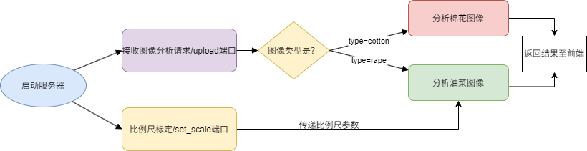
Flask后端
本项目的后端使用Flask框架，实现了2个路由
/upload：图像分析接口（棉花/油菜测量）
是系统的主功能路由
当前端传来的作物类型信息为“cotton”时，调用处理棉花叶片的函数进行测量。
当前端传来的作物类型信息为“rape”时，调用处理油菜叶的函数进行测量。
/set_scale：油菜比例尺标定接口
根据前端上传的标定图、拍摄高度和真实长度，通过函数计算比例尺，并参数记录用以后续使用。

Slide 30
05
PART
四、问题、不足及改进

Slide 31
问题、不足及改进
一、存在的问题：
数据质量与多样性局限：棉花叶片数据集以生长前期样本为主，各类叶片数据量不足，导致模型对田间真实场景的泛化能力不足，油菜叶片标注精细度不足，卷叶未区分如生理性卷曲与病理性卷曲等
算法鲁棒性与功能覆盖不足：棉花叶片折叠或遮挡时，YOLOv8 检测框易遗漏部分叶片区域，导致面积计算偏差；油菜叶柄与裂叶粘连时，目标检测存在漏检风险
二、系统的不足：
对于棉花叶片被遮挡的情况没有进行很好的处理；系统响应时间较长；功能覆盖不够全面
三、改进与规划：
丰富数据集：扩充数据集的数量，拍摄不同生长阶段，不同条件下的数据，尤其是对于叶片形状发生畸变或泥土等背景因素影响情况下的照片，提高模型对于复杂情况的处理能力
改进算法：针对被遮挡或叶片折叠等多种状况造成的叶片部分残缺情况，能够根据形态特征进行补全，提升系统在复杂环境下的适应能力
功能拓展与升级：增加可测量的范围，不仅局限于叶片，扩充到植株整体；接入问答大模型，能够针对特定问题及时给出建议

Slide 32
2025
敬请老师批评指正！
指导老师：朱淑鑫
答辩人：
张文博
时间：
2025.5.28

